Slide 1
ملف أوراق العمل
متنوع المهارات و الأسئلة
مادة الدراسات الإسلامية
الصف الثاني متوسط
الفصل الدراسي الثالث

Slide 2
التوحيد

Slide 3
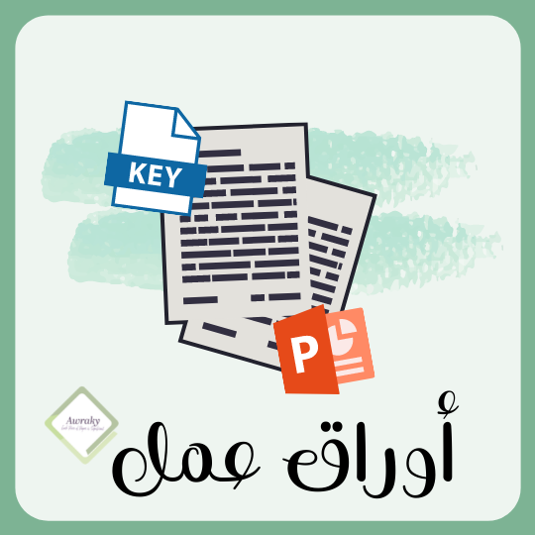
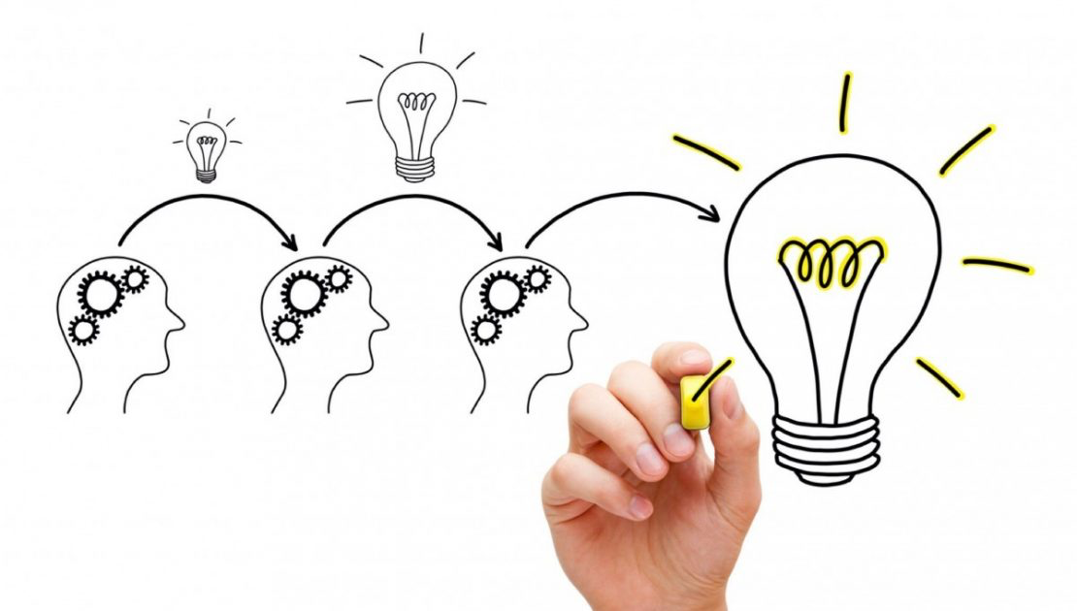
الصف | المادة | نوع النشاط | موضوع الدرس
الثاني متوسط | توحيد | التعلم بالمقارنة | التطير و الفأل
ماهو البديل الشرعي لتطير ؟
التطير | أوجه المقارنة | الفأل
 | المعنى
 | الأمثلة
 | الحكم
 | الدليل
 | الحكمة من النهي و الاستحباب
-ماهو شرط التفاؤل؟
-ماهي كفارة التطير ؟
-ميزي مايكون تفاؤلا و ما يكون تطيرا:
١-وجد رجل صاحب عاهة .فترك المكان و غادر(…………)
٢-مريض دخل عليهم أحدهم فقال : العافية في الطريق( …………)

Slide 4
الصف | المادة | نوع النشاط | موضوع الدرس
الثاني متوسط | توحيد | التصنيف | إجابة من سأل بالله – إعاذة من استعاذ بالله
ما الحكمة من استحباب إجابة من سأل بالله أو استعاذ بالله إذا كان في ذلك مصلحة ؟
-صنفي الأمثلة التالية حسب الحكم المناسب في الجدول :ثم حاكي الأمثلة في أسفل الجدول :
أعوذ بالله من أذى أولادك .
– أسألك بالله أن تشتري لي سجائر .
– أسألك بالله أن تساعدني.
– أسألك بالله أن تعطيني مالك .
– أسألك بالله أن تسقط عني دينك .
مستحب لأن فيه منفعة | محرم لأن فيه أثم | محرم لأن فيه ضرر على المسؤول | محرم لأن فيه إسقاط واجب | واجب لأنه متضرر

Slide 5
الصف | المادة | نوع النشاط | موضوع الدرس
الثاني متوسط | توحيد | التصنيف التحليل التلخيص | تعظيم الحلف بالله و الإقسام عليه –الحلف بغير الله تعالى
معناه
-يجب تعظيم اليمين و ذلك بعدة أمور:
الحلف بالله :
حروفه
صفة قسم الرسول صلى الله عليه وسلم
-ماهي كفارة الحلف بغير الله:
مثلي الحلف بغير الله:
-صنفي الأمثلة التالية في الإقسام على الله حسب الجدول : ثم بيني الحكمة من الجواز وعدمه:
(والله لا يغفر الله لفلان – والله سينصر الله المؤمن )
جائز | محرم

Slide 6
الصف | المادة | نوع النشاط | موضوع الدرس
الثاني متوسط | توحيد | التصنيف التحليل التلخيص | الدعاء و التوسل –إجابة الدعاء
-صنفي الأمثلة التالية حسب الموضوع المناسب لها في الجدول :
أعوذ بعظمتك .
الكسب الحلال .
الثلث الأخير من الليل .
الحمد لله و أن يكون على طهارة .
تكرار الدعاء.
اللهم اغفرلي إن شئت .
استعجال الإجابة .
الدعاء بقطيعة الرحم .
حال الصيام والسفر و السحور .
إخلاص الدعاء لله.
-استقبال القبلة .
أسألك بصلاتي أن توفقني .
عند الأذان و الإقامة .
أكل الحرام .
الدعاء بالإثم كالدعاء أن يضل الله أحدهم .
الآداب الواجبة | الآداب المستحبة | التوسل بالأسماء و الصفات | التوسل بالأعمال | أوقات الإجابة | أحوال يستحب فيها الدعاء | تحريم الاستثناء في الدعاء | الدعاء المحرم

Slide 7
التفسير

Slide 8
الصف | المادة | نوع النشاط | موضوع الدرس
الثاني متوسط | تفسير | اجيبي بآية | الفرقان (٦٣-٧١)-(٧٢-٧٧)
—صفي عباد الرحمن في الحالات التالية كما ذكر في الآيات؟
-ردعهم لهوى أنفسهم؟
-حال الإنفاق ؟
-في وقت الليل ؟
-حال خطاب الجاهلين لهم ؟
-حال المشي؟
-ماهي دعواتهم الدائمة؟
-عند سماع الآيات؟
-عند مصادفة اللغو و الكلام القبيح؟؟
-في المجالس؟
-وماهو وعد الله الحق لعباد الرحمن من الآيات؟
-أذكري شرو التوبة الصحيح من الآيات – وما جزاؤها؟

Slide 9
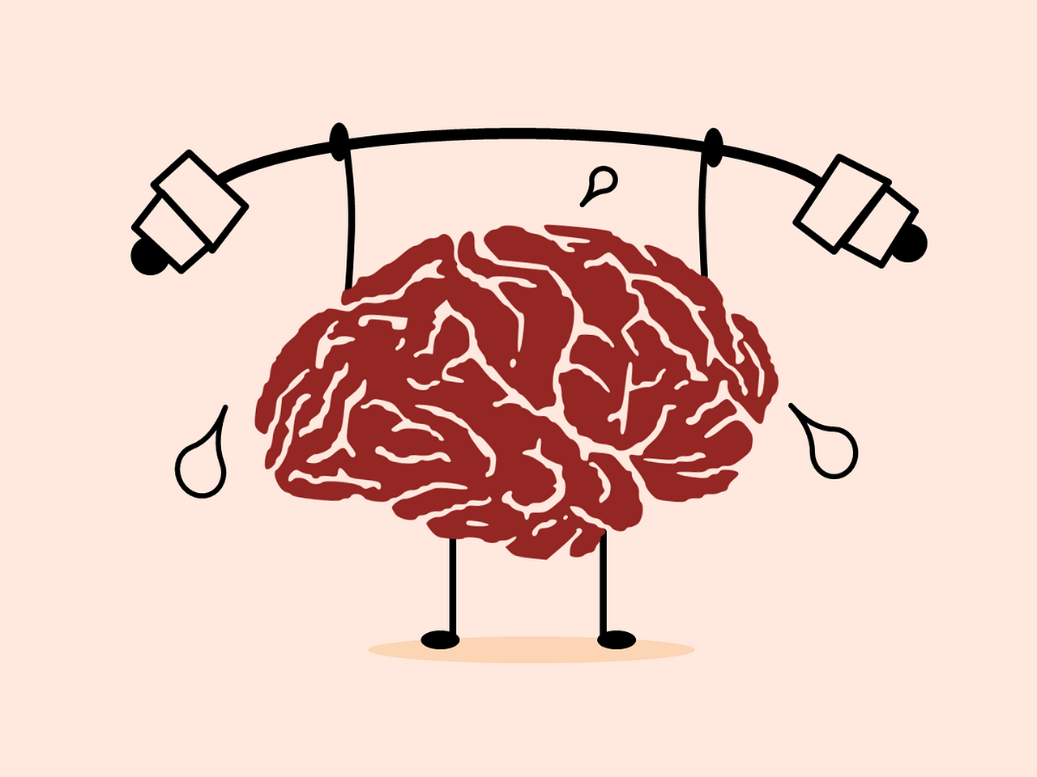
الصف | المادة | نوع النشاط | موضوع الدرس
الثاني متوسط | تفسير | التحليل مهارات تفكير العصف الذهني | الشعراء(١٠٥-١٢٢)
النبي | قومه | خطيئتهم | أول دعوة الرسل | تهديدهم لنبيهم وتهمهم | عقوبتهم | كيف كانت النجاة
نوح عليه السلام
-عللي : ذكر المرسلين بلفظ الجمع : (كذبت قوم نوح المرسلين). وهم لم يبعث لهم إلا نبي واحد؟

Slide 10
٥
الصف | المادة | نوع النشاط | موضوع الدرس
الثاني متوسط | تفسير | التحليل مهارات تفكير | الشعراء (١٩٢-٢١٢)- (٢١٣-٢٢٠)-(٢٢١-٢٢٧)
٥
-ماهي الأسس التي تقوم عليها الدعوة إلى الله ؟
القرآن الكريم و الدعوة إلى الله ؟
-أذكري خصائص القرآن الكريم من الآيات؟
١
-في الآيات بيان مراقبة الله لعباده المؤمنين في كافة أحوالهم.استدلي لذلك؟
-من المقصود بالروح الأمين ولماذا سمي بهذا الاسم؟؟
٦
٢
-مالفرق بين الشاعر والرسول؟
٧
-عللي : لا يمكن أن يكون القرآن من الكهنة و من الشياطين؟
-ماهي الحجة التي يقيمها الله على عباده قبل وقوع العذاب؟؟
-ماهي صفات الشاعر المذموم – ومن هو الشاعر الممدوح؟
٤
٣
٨

Slide 11
الحديث

Slide 12
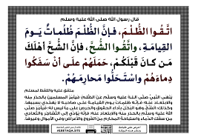
الصف | المادة | نوع النشاط | موضوع الدرس
الثاني متوسط | حديث | التحليل مهارات تفكير | عاقبة الظلم
راوي الحديث و فضائله: | أخلاق نهى عنها الحديث : | معنى هذا الخلق : | عقوبته: | مثلي له بأمثله أخرى:
راوي الحديث و فضائله: | أخلاق نهى عنها الحديث : | معنى هذا الخلق : | عقوبته: | مفاسد هذا الخلق المجتمعية:

Slide 13
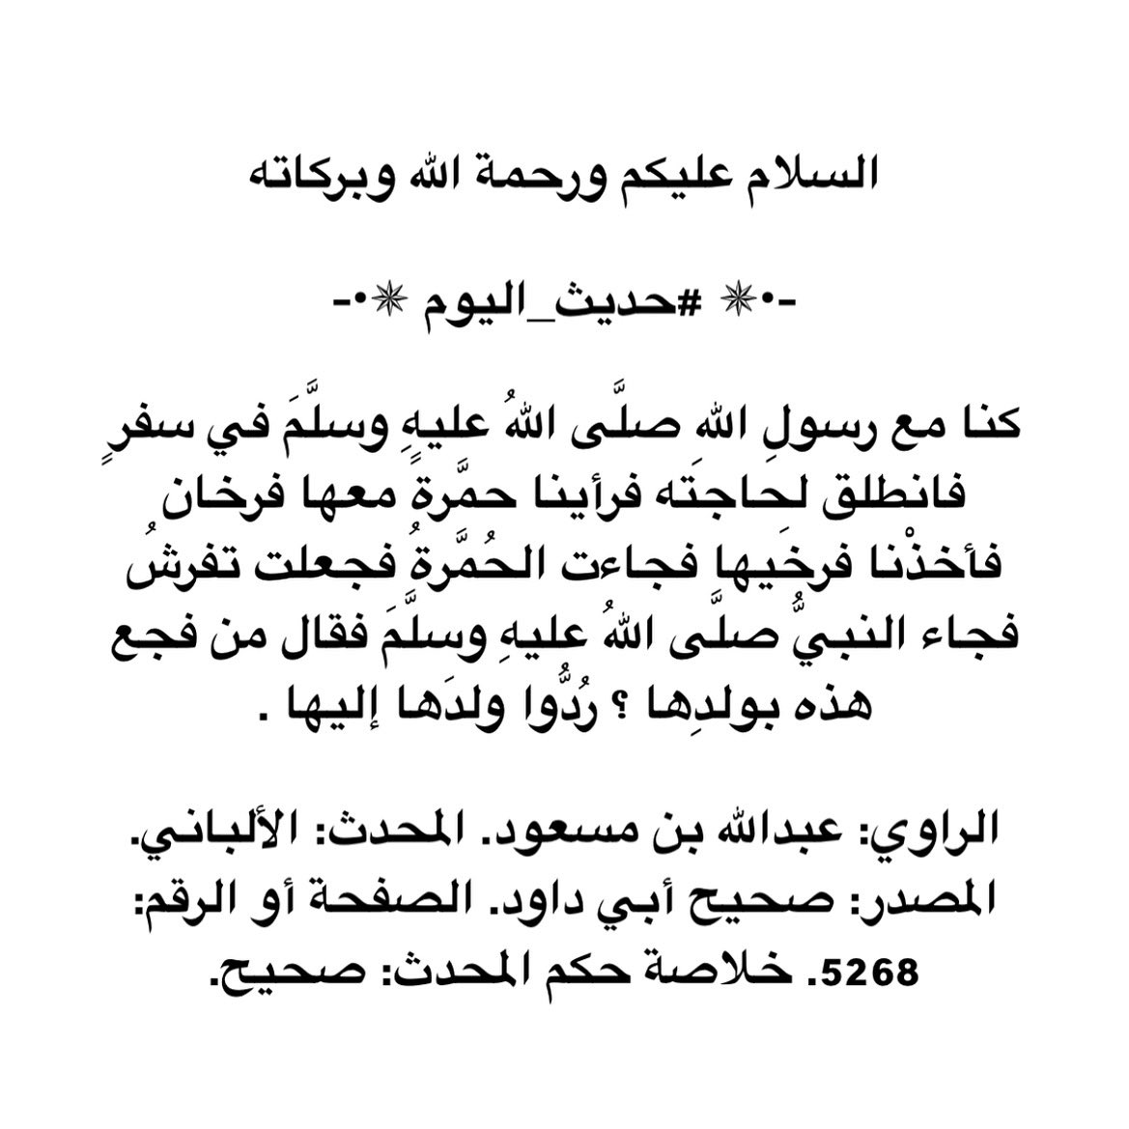
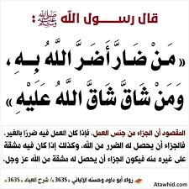
الصف | المادة | نوع النشاط | موضوع الدرس
الثاني متوسط | حديث | التحليل مهارات تفكير | الإضرار بالآخرين
راوي الحديث و فضائله: | أخلاق نهى عنها الحديث : | -من كان المتضرر في الحديث؟ وما الحكمة من ذكره؟ | -ملهي المفاسد المترتبة على الإضرار؟ | مثلي للإضرار بالآخرين؟
راوي الحديث و فضائله: | أخلاق نهى عنها الحديث : | معنى هذا الخلق : | عقوبته: | مفاسد هذا الخلق المجتمعية:

Slide 14
الصف | المادة | نوع النشاط | موضوع الدرس
الثاني متوسط | حديث | التحليل مهارات تفكير | الغيبة
اختر الإجابة الصحيحة :
-نسبة أفعال و أقوال لشخص ليست فيه تسمى:
-بهتان.
-غيبة.
-نميمة.
اختر الإجابة الصحيحة :
-عرف راوي الحديث بأنه:
-حسن الصوت.
-حافظ الأمة.
أعلم الأمة بالحلال و الحرام.
-وقد جاء نص قرآني محذرا من خطورة هذا الذنب العظيم-استشهدي بآية؟
اختر الإجابة الصحيحة :
-في الحديث أسلوب من أساليب التعليم هو:
-ضرب المثل .
-البدء بالوعيد.
-السؤال.
بماذا فسر النبي صلى الله عليه وسلم (الغيبة) ؟
-عللي تعد الغيبة من الكبائر؟
اختر الإجابة الصحيحة :
-من الحالات التي تجوز فيها الغيبة:
-قول : فلان صاحب منظر قبيح. - قول : فلان ظلمني و أريد حقي. - انتقاد تصرفات الآخرين

Slide 15
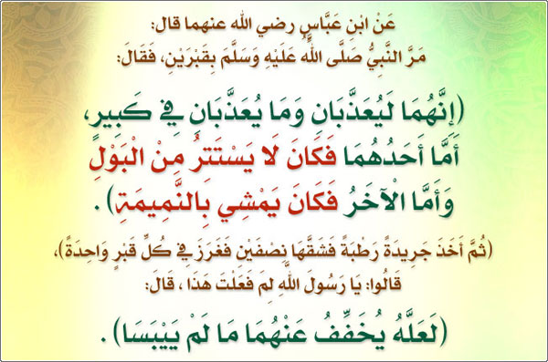
الصف | المادة | نوع النشاط | موضوع الدرس
الثاني متوسط | حديث | التحليل مهارات تفكير | النميمة
راوي الحديث و فضائله: | أخلاق نهى عنها الحديث : | -كيف نستدل من الحديث أن هذه الذنوب من الكبائر؟ | -اهتم الإسلام بالنظافة الحسية و المعنوية .بيني من الحديث؟ | -مما معنى النميمة؟
-ماهي المفاسد المترتبة على النميمة؟ | -ماهي المفاسد المترتبة على عدم التوقي من البول؟ | -ماهي العقوبة الواردة في حق هذين المذنبين؟ | -هل تخفيف عذاب القبر بهذه الطريقة عام في حق كل أحد. وضحي؟

Slide 16
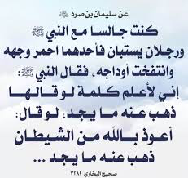
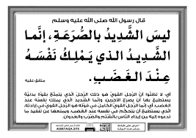
الصف | المادة | نوع النشاط | موضوع الدرس
الثاني متوسط | حديث | التحليل مهارات تفكير | الغضب
راوي الحديث و فضائله: | أخلاق نهى عنها الحديث : | -ماهي علامات الغضب؟ | -طرق التخلص من الغضب : | -مفاسد الغضب :
راوي الحديث و فضائله: | -من هو القوي عند الغضب ؟ | -ماهي الصفة. التي تضاد الغضب وينبغي التحلي بها؟ | -ماهي الآثار الناتجة عند السيطرة على مشاعر الغضب؟

Slide 17
الصف | المادة | نوع النشاط | موضوع الدرس
الثاني متوسط | حديث | التحليل مهارات تفكير | جوامع الدعاء
حللي الدعاء الجامع حسب الجدول ؟
التوسل بأسماء الله وصفاته : | الدعوات الخاصة بالأمور الدنيوية: | السعادة الحقيقة: | الدعوات الآخروية : | (زينة الإيمان ): ثلاثة أذكريها:

Slide 18
الصف | المادة | نوع النشاط | موضوع الدرس
الثاني متوسط | حديث | التحليل مهارات تفكير | كبائر الذنوب
-لماذا كرر التحذير من قول الزور؟
-
-راوي الحديث:
-مثلي لصور الزور؟
-
-أسلوب التعليم؟
-ما معنى قول الزور؟
-
-مثلي لعقوق الوالدين؟
-
-ماهي الكبائر الواردة في الحديث؟
-
-معنى الكبائر:
-

Slide 19
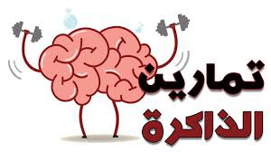
الصف | المادة | نوع النشاط | موضوع الدرس
الثاني متوسط | حديث | التحليل مهارات تفكير | الخلوة بغير المحارم
-بيني أسلوب التعليم في الحديث؟
الكلمة | معناها
إياكم
الحمو
الأنصار
-ماهي السورة التي سبق دراستها فس الفصل الدراسي السابق –حددت من هم محارم المرأة؟
قوله : (النسآء)- يقصد أي فئة من النساء؟
مثلي لأصناف الرجال الذين يحرم عليهم الدخول على النساء؟
ماهي المفاسد المترتبة على الدخول على النساء الغير محارم ؟

Slide 20
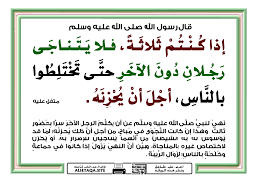
الصف | المادة | نوع النشاط | موضوع الدرس
الثاني متوسط | حديث | التحليل مهارات تفكير | آداب التناجي
-بيني أسلوب التعليم في الحديث؟
الكلمة | معناها
يتناجى
تختلطوا
يحزنه
راعى الإسلام الحالة الشعورية للمسلم –فحرم التناجي –أذكري أمورا أخرى؟
عللي : جاء النهي عن تناجي الاثنين دون الثالث – ويقاس عليها تناجي الأربعة دون الخامس؟
ماهي شرط تناجي مجموعة دون البقية؟
ماهي المفاسد المترتبة على التناجي؟

Slide 21
الفقه

Slide 22
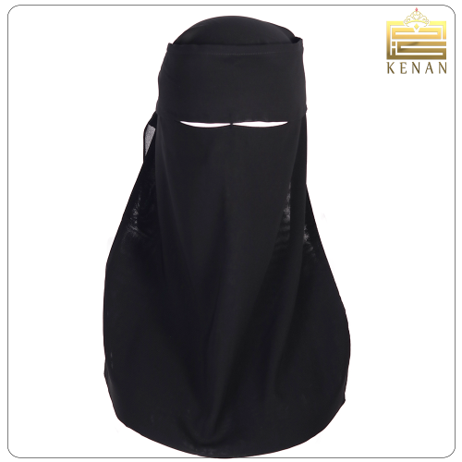
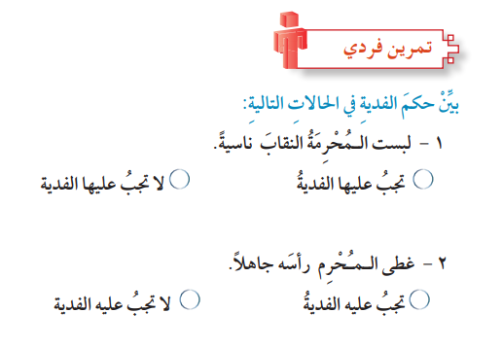
الصف | المادة | نوع النشاط | موضوع الدرس
الثاني متوسط | فقه | إقرأ الصورة مهارات تفكير | محظورات الإحرام
١ | ٢ | ٣ | ٤ | ٥ | ٦ | ٧

Slide 23
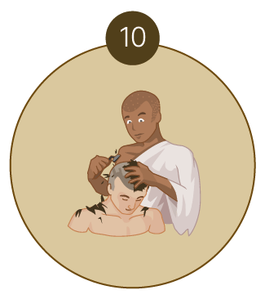
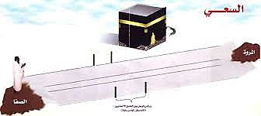
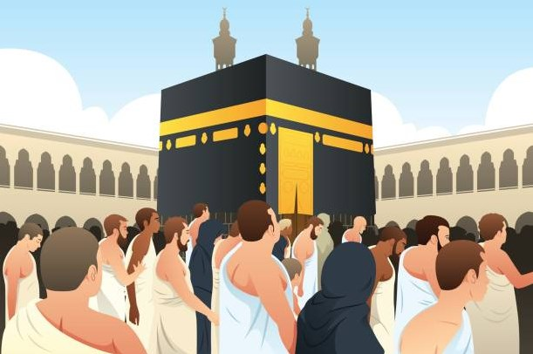
الصف | المادة | نوع النشاط | موضوع الدرس
الثاني متوسط | فقه | إقرأ الصورة | العمرة
-تتبعي خطوات العمرة؟
١ | ٢ | ٣ | ٤ | ٥
5
4
3
2
1

Slide 24
الصف | المادة | نوع النشاط | موضوع الدرس
الثاني متوسط | فقه | إقرأ الصورة مهارات تفكير | الحج
تتبعي الجدول الزمني للحج –ودوني أبرز أعماله :
8 ذي الحجة | 9 ذي الحجة | 10 ذي الحجة | 11 ذي الحجة | 12 ذي الحجة | 13 ذي الحجة

Slide 25
الصف | المادة | نوع النشاط | موضوع الدرس
الثاني متوسط | فقه | إقرأ الصورة مهارات تفكير | الحج
- ملخص أعمال الحج –مصورة :

Slide 26
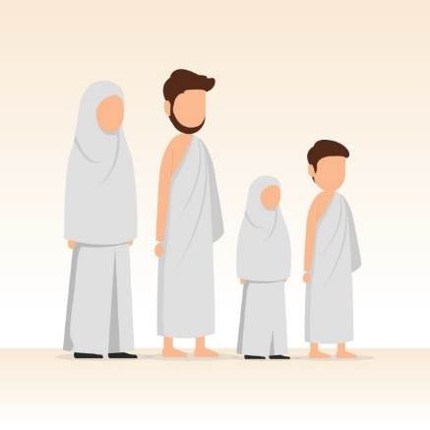
برأيك ماهو أفضل هذه النسك ولماذا؟

Slide 27
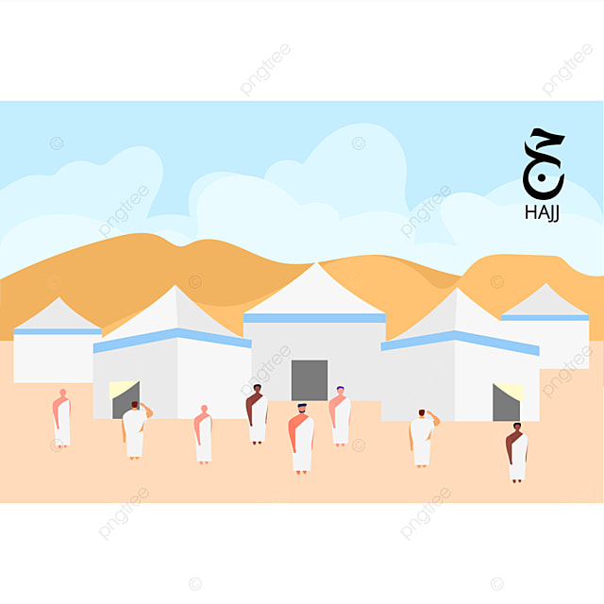
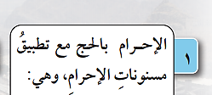
اليوم
الثامن

Slide 28
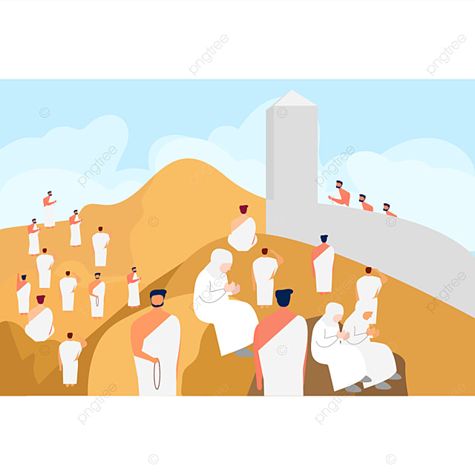
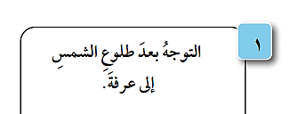
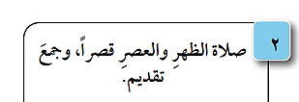
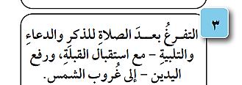
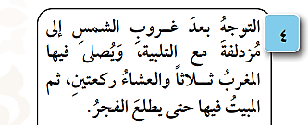
اليوم
التاسع

Slide 29
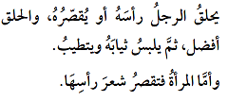
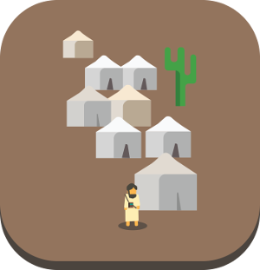
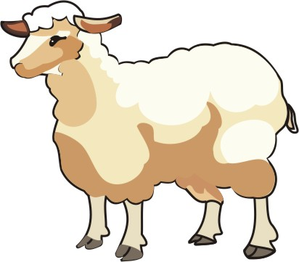
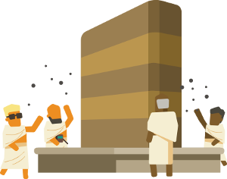
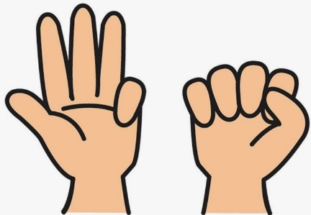
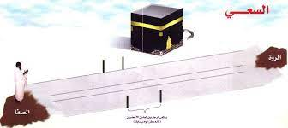
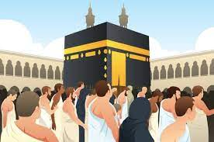
اليوم
العاشر
(يوم العيد)
5
كم عدد الأعمال
(يوم العيد)؟

Slide 31
الثالث عشر من ذي الحجة
الثاني عشر من ذي الحجة
الحادي عشر من ذي الحجة

Slide 32
طواف الوداع
النهاية

Slide 35
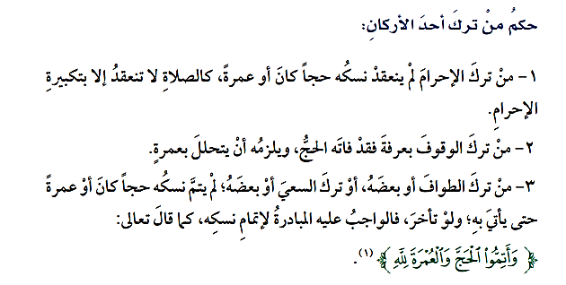
لأنها أركان لا يتم الحج إلا بها
عللي من ترك هذه الأمور فقد بطل حجه؟

Slide 36
واجبات
أركان
الإحرام من الميقات
الوقف بعرفة إلى الغروب
المبيت بمزدلفة ليلة العيد
المبيت بمنى أيام التشريق
رمي الجمار
الحلق والتقصير
طواف الوداع
الإحرام
الوقوف بعرفة
طواف الإفاضة
السعي
-حكمه ترك ركنا ؟

Slide 38
الصف | المادة | نوع النشاط | موضوع الدرس
الثاني متوسط | فقه | إقرأ الصورة مهارات تفكير | الحج
- ملخص أعمال الحج –مصورة :

Slide 40
الحمد لله الذي بفضله تتم الصالحات

